Slide 1
Турецьке гончарне мистецтво

Slide 2
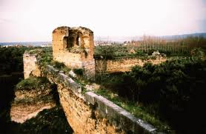
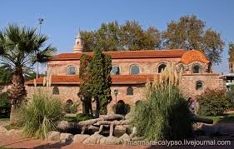
Історія виникнення
В XV ст. завдяки багатим покладам високоякісної білої глини керамічне виробництво розвивалося у м. Ізнік (Нікея), що знаходилось поблизу столиці Стамбула.

Slide 3
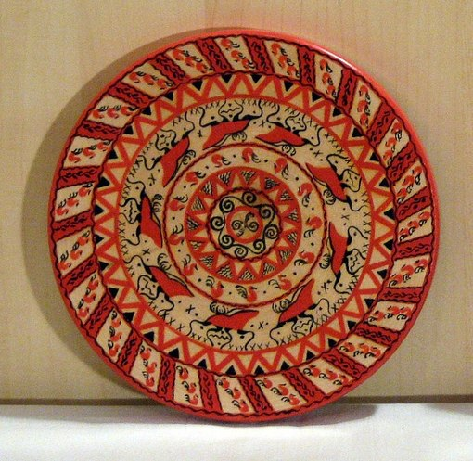
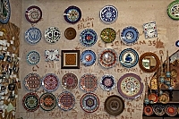
Традиційні символи
Символами цього періоду є поодиноке листя, квіти лотоса та стилізовані петлеподібні фігури, так звані китайські хмари.

Slide 4
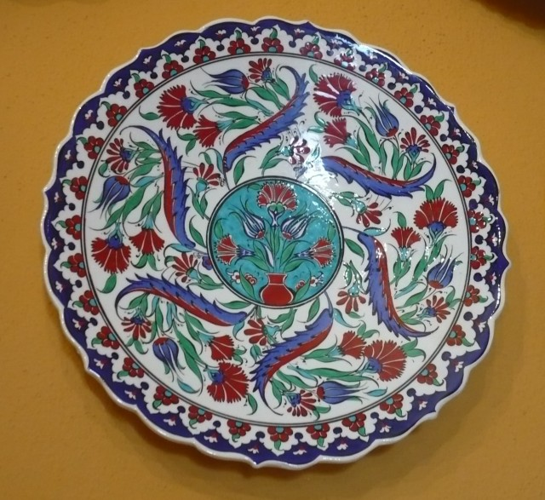
В XVІ ст. остаточно складаються специфічні риси декоративного оздоблення турецької кераміки. Основу складає багата рослинна орнаментика. Це пояснюється впливом мусульманської релігії. Улюбленими елементами стають квіти - тюльпани, гвоздики, рози, гіацинти, квіти персику, груші, іноді - іриси. Улюблений мотив -тюльпан, що вважався священною квіткою.

Slide 5
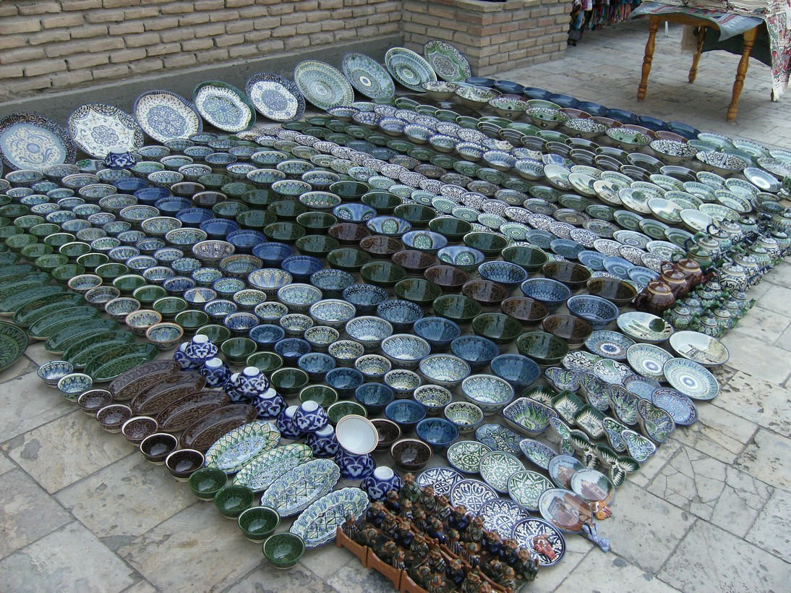
Виготовлення виробів
Розпис виконували рідкими фарбами. Для посилення чіткості малюнку його обводили чорним, рідше — темно-зеленим чи синім контуром. У найдавнішій кераміці Туреччини використовували лише білий та синій кольори.

Slide 6
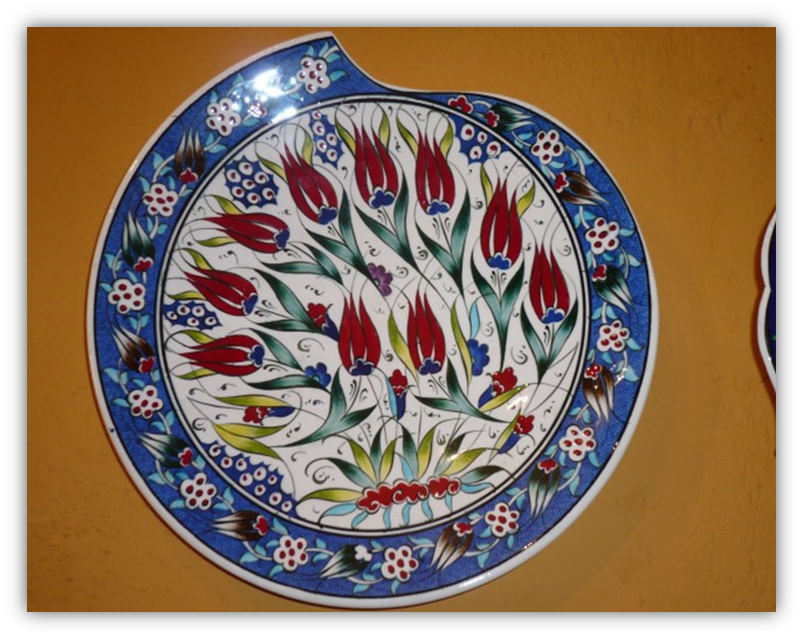
Згодом поширеним мотивом стало зображення яскраво-червоних тюльпанів.

Slide 7
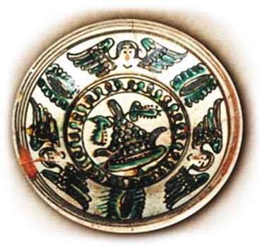
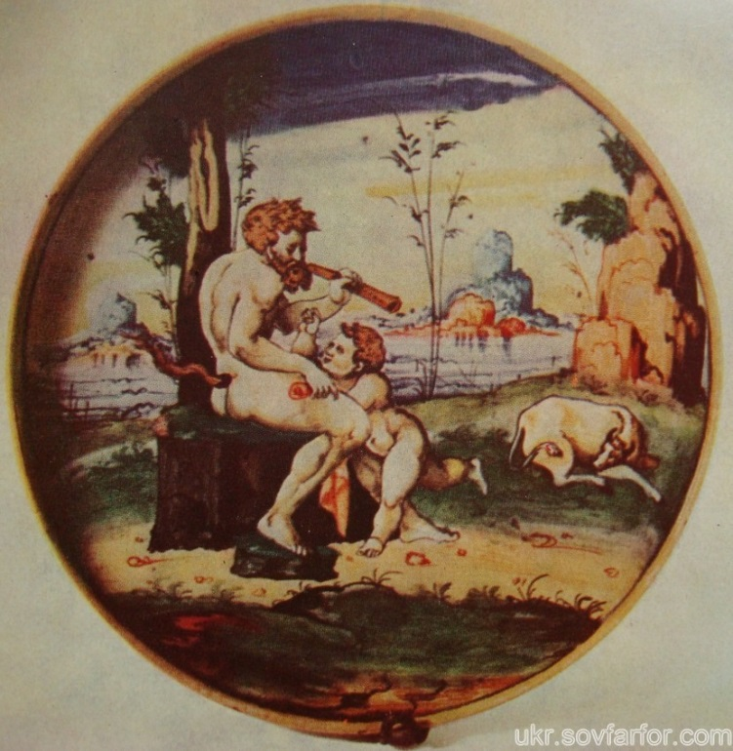
XVІ ст. на виробах все частіше з’являються зображення живих істот та людей. На кружках, вазах, чашах малюють зайців, оленів, ланей, собак, левів, барсів, качок, павлінів та інших птахів, риб, а також фантастичних істот .

Slide 8
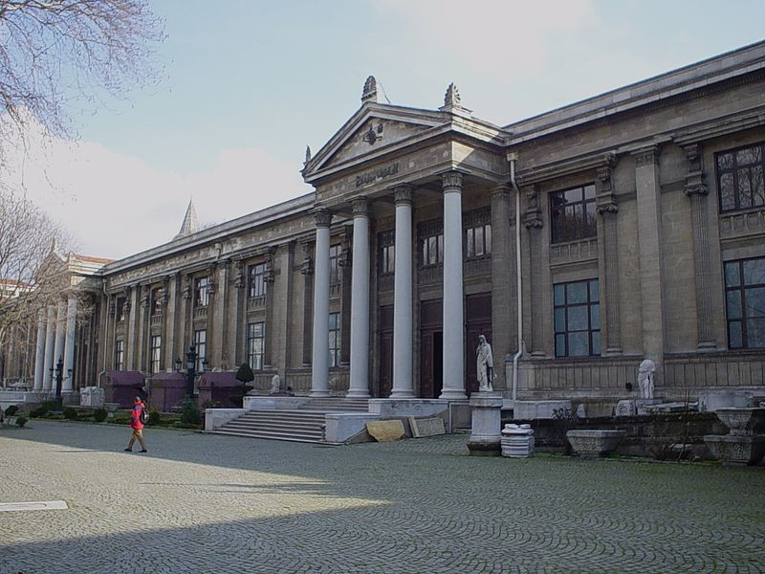
Можна відвідати «Археологічний музей» у Стамбулі та побачити найдавніші гончарні вироби Туреччини .

Slide 9
Дякую за увагу!
І.Ігнатова 11-С

